Slide 1
Челябинская область
Государственное бюджетное профессиональное образовательное учреждение «Троицкий технологический техникум»
Презентация проекта по внедрению бережливых технологий в системе образования
Челябинской области (для kick off )
«Оптимизация процесса формирования единого плана работы на год ГБПОУ «Троицкий технологический техникум»
Оноприенко Юрий Николаевич
заместитель директора по УПР
Челябинск -2024г.

Slide 2
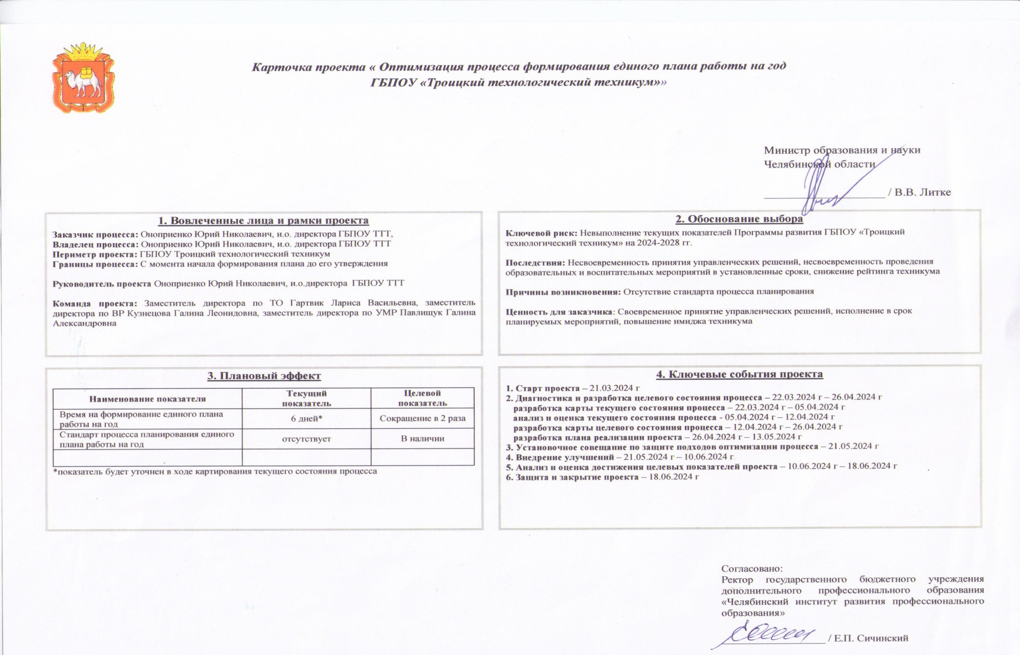
Челябинская область

Slide 3
Челябинская область

Slide 4
Челябинская область

Slide 5
Карта текущего состояния

Slide 6
Анализ проблем «Оптимизация процесса формирования единого плана работы на год ГБПОУ «Троицкий технологический техникум»
Проблема | Коренная причина | Способ решения
Отсутствует единая форма плана на год | Отсутствие требований к оформлению плана работы на год | Разработка единой формы плана работы на год
Временные затраты при подготовке единого плана работы на год | Длительный процесс объединения информации | Создание единого плана работы на год в Яндекс таблице
Несвоевременное предоставление информации | Загруженность заместителей директора | Перераспределение обязанностей сотрудников
Временные затраты на корректировку плана | Длительный процесс согласования и ознакомления | Оперативная работа в Яндекс таблице
Отсутствие стандарта планирования и корректировки плана работы на год | Отсутствие единых требований к подготовке единого плана работы на год | Разработка стандарта планирования и корректировки единого плана работы на год

Slide 7
Челябинская область
Пирамида проблем
Федеральный
уровень
Региональный уровень
Уровень ОО
Проблемы, решение которых требуется
на федеральном уровне – не выявлены
Проблемы, решение которых требуется
на региональном уровне – не выявлены
1.Отсутствуют единые формы плана на месяц
2.Временные затраты при подготовке единого плана работы на год
3.Несвоевременное предоставление информации
4.Временные затраты на корректировку плана
5.Отсутствие стандарта планирования и корректировки плана работы на год
информации
1
2
3
4

Slide 8
Карта целевого состояния

Slide 9
Челябинская область
План реализации проекта

